Slide 1
UWAGA! POWÓDŹ!

Slide 2
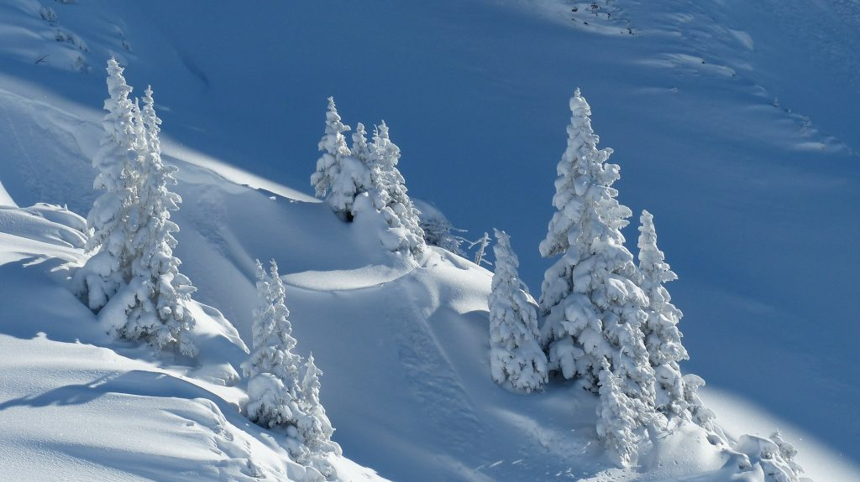
Zimą najwięcej śniegu jest w górach.

Slide 3
Wiosną do rzek spływa duża ilość topniejącego śniegu.

Slide 4
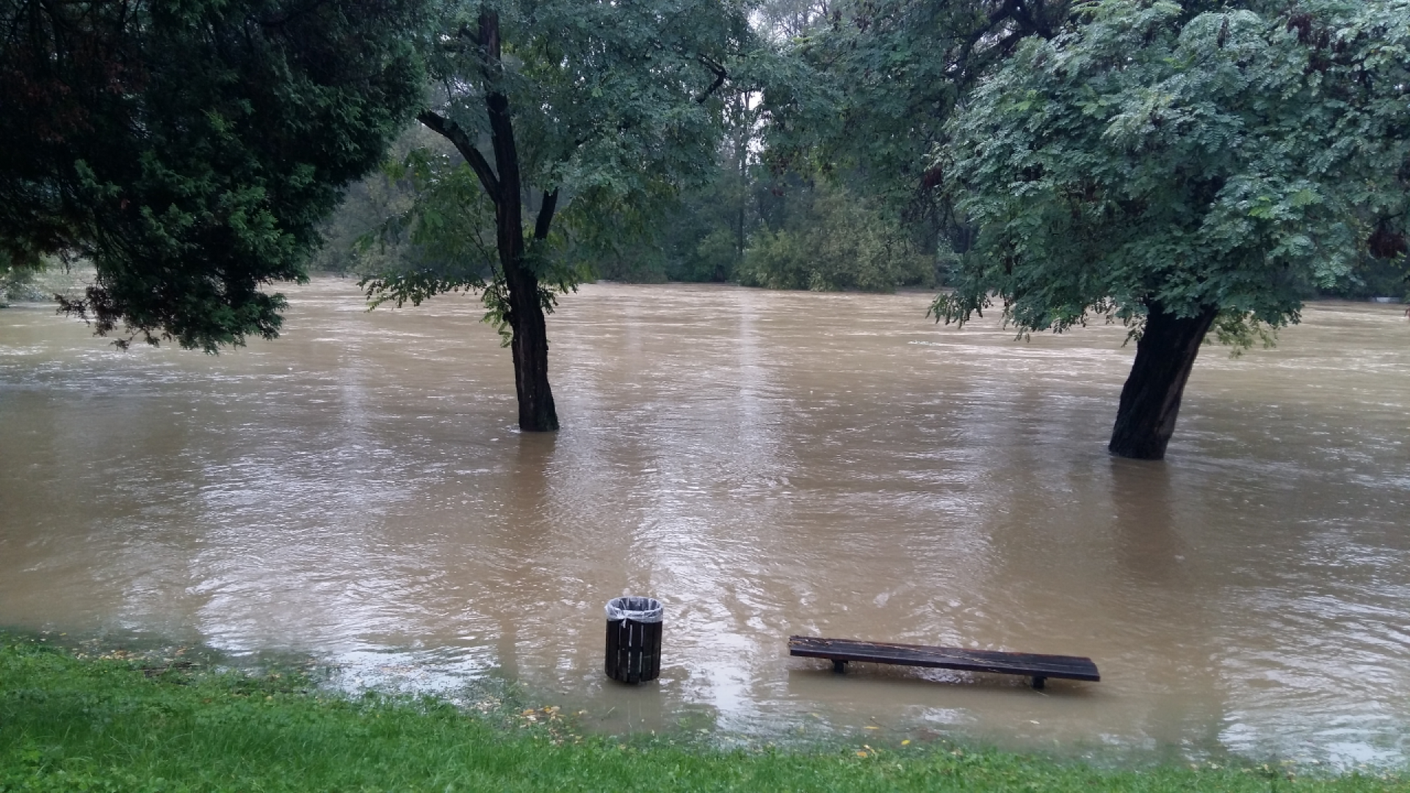
Wody przybywa, a płynąc dalej gwałtownie wylewa się ze swojego koryta.

Slide 5
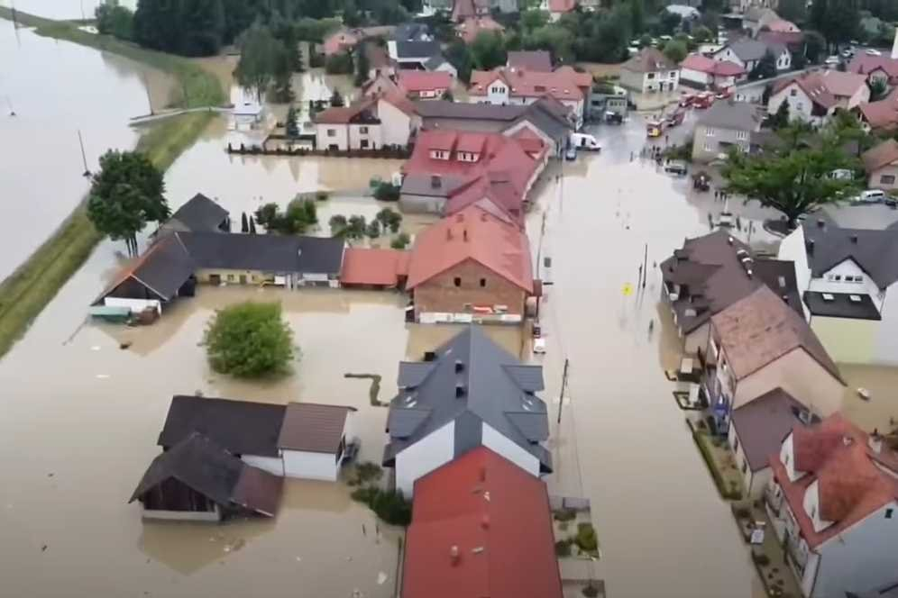
Efektem nagromadzenia się ogromnej ilości wód jest powódź.

Slide 6
Jak można zapobiegać powodziom?
NALEŻY:
nie wycinać lasów rosnących w pobliżu rzek,
tworzyć wały przeciwpowodziowe,
budować zapory i sztuczne jeziora.

Slide 7
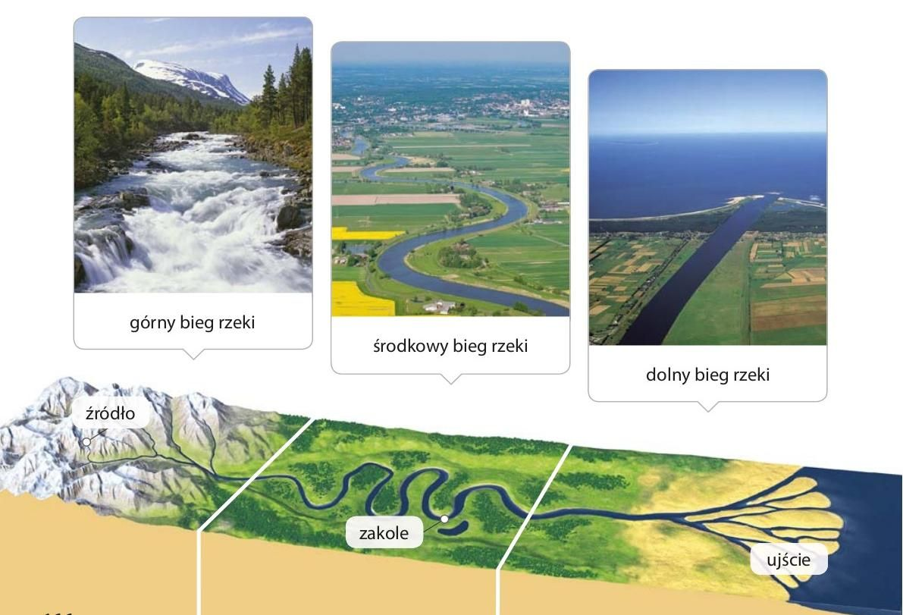
Pamiętajcie, że rzeki swoje źródło mają często w górach, a kończą swój bieg wpływając do większych rzek , jezior i mórz. DZIĘKUJĘ ZA UWAGĘ!

